Slide 1
শুভেচ্ছা

Slide 2
উপস্থাপনা
চামেলী আফরোজ
প্রভাষক:
ইসলামের ইতিহাস ও সংস্কৃতি
সফিউদ্দিন সরকার একাডেমী এন্ড কলেজ
মোবাইল নং: 01711565687

Slide 3
পাঠ পরিচিতি
দশম শ্রেণী
বিষয়ঃ বাংলাদেশের ইতিহাস ও বিশ্বসভ্যতা
পাঠ শিরোনামঃ সামরিক শাসন ও পরবর্তি ঘটনা প্রবাহ
সময়ঃ ৩৫মিনিট

Slide 4
শিখনফলঃ এ পাঠ শেষে শিক্ষার্থীরা ----
১। রাষ্ট্রপতি জিয়াউর রহমানের শাসন আমলের উল্লেখযোগ্য দিক বর্ননা করতে পারবে।
২। এরশাদ সরকারের প্রশাসনিক সংস্কার ব্যাখ্যা করতে পারবে।
৩। নব্বই এর গণঅভ্যুত্থানের পটভূমি ও ফলাফল ব্যাখ্যা করতে পারবে।
৪। বাংলাদেশের গণতন্ত্রের তাৎপর্য উপলব্ধি করতে পারবে।

Slide 5
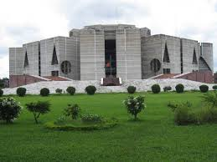
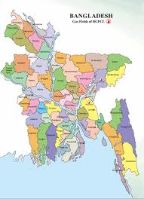
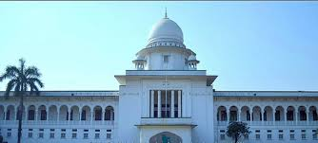

Slide 6
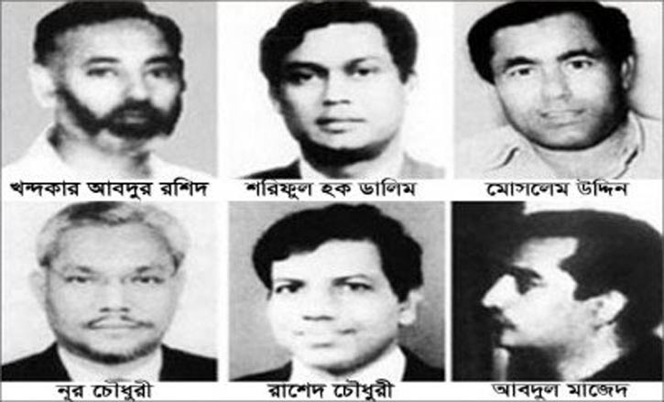
বঙ্গবন্ধুর খুনি চক্রের সদস্য

Slide 7
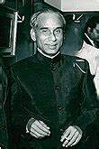
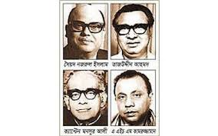
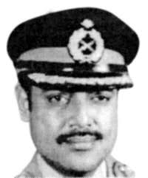
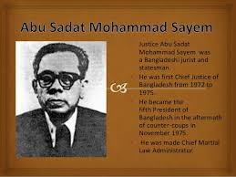
জাতীয় চারনেতা
খন্দকার মোশতাক
খালেদ মোশাররফ

Slide 8
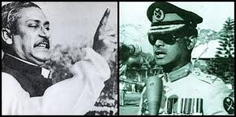
নবনিযুক্ত জেনারেল জিয়া সেনাবাহিনীতে শৃংখলা ফেরানোর পদক্ষেপ নেয়নি। ৩রা নভেম্বর খন্দকার মোশতাক অনুমতি দিলে কারাগারে বন্দি জাতীয় চার নেতাকে হত্যা করে।৪ঠা নভেম্বর ওসমানীর পরামর্শে ১৫আগষ্ট হত্যাকাণ্ডের খুনিচক্র পরিবারসহ ব্যাঙ্কক চলে যায় । সেনাবাহিনীতে খালেদ মোশাররফের জনপ্রিয়তা ছিল।এমতাবস্থায়৩রা-৬নভেম্বর খালেদ ক্ষমতায় ছিল। ৭ নভেম্বর কর্নেল তাহের পাল্টা অভ্যুত্থানে খালেদ ও তার ঘনিষ্ঠদের হত্যা করেন। বিচারপতি সায়েম পুতুল রাষট্রপতির দায়িত্ব পালন করেন।

Slide 9
সামরিক ফরমান জারি
জাসদ দলের প্রতিষ্ঠাতা কর্নেল তাহের। সে সময় মেজর জিয়াকে শুধুমাত্র তিনি চ্যালেঞ্জ করতে পারতেন। তাই তাকে প্রহসনমূলক বিচারে হত্যা করা হয়। অভ্যুত্থান – পাল্টা অভ্যুত্থান এ বাংলার মানুষ ও সেনাবাহিনীতে সন্দেহ ও আস্থাহীনতার জন্ম হয়। জিয়ার ক্ষমতার উৎস ছিল সেনাবাহিনী। বঙ্গবন্ধ সরকারের তুলনায় জিয়া বহুগুনে সামরিক ব্যায় বৃদ্ধিকরেন। তিনি বিচারপতি সায়েমের কাছ থেকে জোর করে রাষ্ট্রপতির পদ দখল করেন। ১. বাংলাদেশের নাগরিকদের পরিচয় বাঙালী এর পরিবর্তে বাংলাদেশী দিলেন। ২.সংবিধানের শুরুতে প্রস্তাবনার পূর্বে “ বিসমিল্লাহির রহমানির রহিম”শব্দ যুক্ত করেন। ৩. রাষ্ট্রর মূলনীতি “ ধর্ম নিরপেক্ষতা” বাদ দেন ,সর্ব শক্তিমান আল্লাহর উপর পূর্ণ আস্থা ও বিশ্বাস ই হবে সকল কাজের ভিত্তি। ৪. তিনি সমাজতন্ত্রের ব্যাখ্যা দিলেন “আর্থনৈতিক ও সামাজিক সুবিচার হিসেবে। ৫.বৈদেশিক সম্পর্ক বিষয়ে তিনি মুসলিম দেশগুলোর সাথে সম্পর্ক জোরদার করার কথা বলেন। ৬.মুক্তি সংগ্রাম শব্দ টি বাদ দিয়ে “স্বাধীনতা যুদ্ধ” শব্দটি ব্যাবহারের সিদ্ধান্ত হয়।তার উদ্দেশ্য ছিল আওয়ামী বিরোধী দল ও ব্যাক্তির সমর্থন লাভ।

Slide 10
রাজনৈতিক দল গঠন
তৃতীয় বিশ্বের অনেক দেশে সামরিক শাসকরা ক্ষমতা দখলের পর গনভোটের আয়োজন করে। এ উদ্দেশ্য ক্ষমতা দখলকে একপ্রকার বৈধ্যতা প্রদান করা এটি হ্যাঁ না ভোট নামেও পরিচিত। সামরিক শাসনের অধিনে জনগণের প্রত্যক্ষ ভোটে স্বাধীনতার পর প্রথম বারের মতো রাষ্ট্রপতি নির্বাচনের আয়োজন হয়। প্রধান প্রতিদ্বন্দী ছিলেন দুই জন জেনারেল জিয়াউর রহমান ও জেনারেল ওসমানি। প্রতিকৃলতা স্বাত্ত্বেও আওয়ামীলীগ এ নির্বাচনের অংশ নেয়। জিয়াউর রহমান ভোট কারচুপির মাধ্যমে রাষ্ট্রপতি নির্বাচিত হন। অন্যান্য সামরিক শাসকের মতো জিয়াউর রহমান রাজনৈতিক দল গঠন করেন। আওয়ামী বিরোধী শিবিরের রাজনৈতিক সমার্থন নিয়ে জিয়াউর রহমানের যাত্রা শুরু। তিনি বাংলাদেশ জাতীয়তাবদী দল ( বিএনপি) নামক নতুন রাজনৈতিক দল গঠন করেন। তিনি এ দলের চেয়ারম্যান ।

Slide 11
রাষ্ট্রপতি জিয়াউর রহমানের ঘোষনা অনুযায়ী ১৯৭৯ সালের ১৮ই ফেব্রুয়ারী জাতিয় সংসদ নির্বাচন অনুষ্ঠীত হয় এবং জিয়াউর রহমান ৫ম সংশোধনী আইন প্রত্যাহার করেন। তিনি ইনডেমনিটি অধ্যাদেশ আইন জারি করেন। ১৯৯৬ সালে শেখ হাসিনা এ অধ্যাদেশ বাতিল করেন। এটি ছিল একটি মানবতা বিরোধী অধ্যাদেশ।
তার উন্নয়ন কর্মসূচিতে ছিল কৃষি উন্নয়ণ, নারীর মর্যাদা, শ্রমিকদের উন্নতি, দূর্নীতি মুক্ত সমাজগঠন, খাল খনন, গ্রাম সরকার ‍প্রতিষ্ঠা, যুবসমবায় কেন্দ্র গঠন ও গণশিক্ষা। যার মধ্যে গ্রাম সরকারই প্রতিষ্ঠা পায় বাকি সব উন্নয়ন অনেকাংশে ব্যার্থ হয়। তার সময়ে জ্বালানী, বিদ্যুৎ ও রেশনের চালের দাম বৃদ্ধি পায়। আর্থসামাজিক উন্নয়ন ব্যাহত হয়।

Slide 12
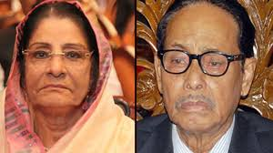
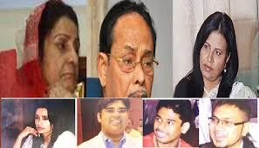

Slide 13
১৯৮১ বন্দর নগরী চট্রগ্রামে দিনটি ছিল ৩০ শে মে, সার্কিট হাউসে এক অভ্যুত্থানে জিয়াউর রহমানকে হত্যা করা হয়। ক্ষমতায় আসেন ভারপ্রাপ্ত রাষ্ট্রপতির দায়িত্বে উপরাষ্ট্রপতি বিচার পতি আব্দুস সাত্তার।সীমাহীন দুর্ণীতির কারণে সাড়ে তিনমাসের মধ্যে তার মন্ত্রিসভা বাতিল হয়। সেনাপ্রধান এরশাদ জোর পূর্বক নির্বাচিত রাষ্ট্রপতি সাত্তারকে ক্ষমতাচ্যুত করেন একই সাথে জাতীয় সংসদ বাতিল করে দেন।
এটি ছিল বাংলার ইতিহাসে আরেকটি সামরিক অভ্যুত্থান।
প্রশাসনিক সংস্কার
১.তিনি সিভিল সার্জন ক্যাডার কম্পোজিশন নিয়োগ বিধি জারি করেন।
২.মহিলা বিষয়ক অধিদপ্তর প্রতিষ্ঠা করেন।
৩.ম্যাজিট্রেট ও মুনসেফ আদালন প্রতিষ্ঠা করেন।
৪.বাংলাদেশকে ৬৪ টি জেলায় ভাগ করেন।
৫.তিনি শিক্ষা, কৃষি, ভূমি, ঔষধনীতি প্রভৃতি ক্ষেত্রে পদক্ষেপ নেন।
জাতিয় সংগীত থেকে শুরু করে অন্ন, বস্ত্র, বাসস্থান, কর্মসংস্থানসহ পররাষ্ট্রনীতি সবকিছুই তার উন্নয়ন কর্মসূচির অর্ন্তভূক্ত ছিল কিন্তু তার আমলে অর্থনৈতিক অবস্থা ছিল নাজুক। যার প্রধান কারণ ছিল দূর্ণীতি আর লুটপাট। তবে তিনি দক্ষিন এশিয় আঞ্চলিক সহযোগীতা প্রতিষ্ঠান সার্ক গঠন করেন এবং সামরিক ক্ষেত্রে চিনের উপর নির্ভরশীলতা বৃদ্ধি পায়।

Slide 14
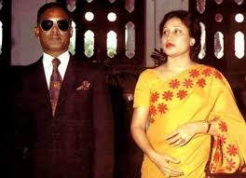
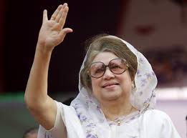
এরশাদের সময়ে স্বাধীনতার পর বাংলাদেশের শাসকদের মধ্যে সবচেয়ে বেশি ছাত্র জনতার সংগ্রাম, হরতাল মোকাবেলা করতে হয় এরশাদকে আর তিনি দমন পিড়ন
ও হত্যার পথ বেছে নেন। মিছিলে পুলিশের ট্রাক তুলে দিতে বলেন। সরাসারি গুলির ঘটনাও কম হয়নি। তিনি অষ্টম সংশোধনিতে ইসলামকে রাষ্ট্রধর্ম করেন।
১৯৯০ সনে আওয়ামী ১৫ দলীয় জোট এবং বিএনপি ৭দলীয় জোট এর হাত ধরে এক গণ অভ্যুত্থানে বিএনপি ক্ষমতায় আসে। অবসান হয় সামরিক শাসনের।

Slide 15
মূল্যায়ন
১.ইনডেমনিটি অধ্যাদেশ কোন পত্রিকায় প্রকাশিত হয়? বাংলাদেশ গেজেট
২. ইনডেমনিটি এর অর্থ কি?
নিরাপত্তা বিধান করা
৩.জিয়া হত্যাকান্ড কত সনে সংঘটিত হয়?
১৯৮১ সনের ৩০শে মে
৪.সামরিক সরকার হুসাইন মোহাম্মাদ এরশাদ এর বড় সাফল্য কোনটি?
সার্ক গঠন

Slide 16
কাজ
স্বাধীনতা পরবর্তী সামরিক অভ্যুত্থান ব্যাখ্যা কর ।
এদেশের গণতন্ত্র কিভাবে মুক্তি পায় ?

Slide 17
ধন্যবাদ

